Slide 1
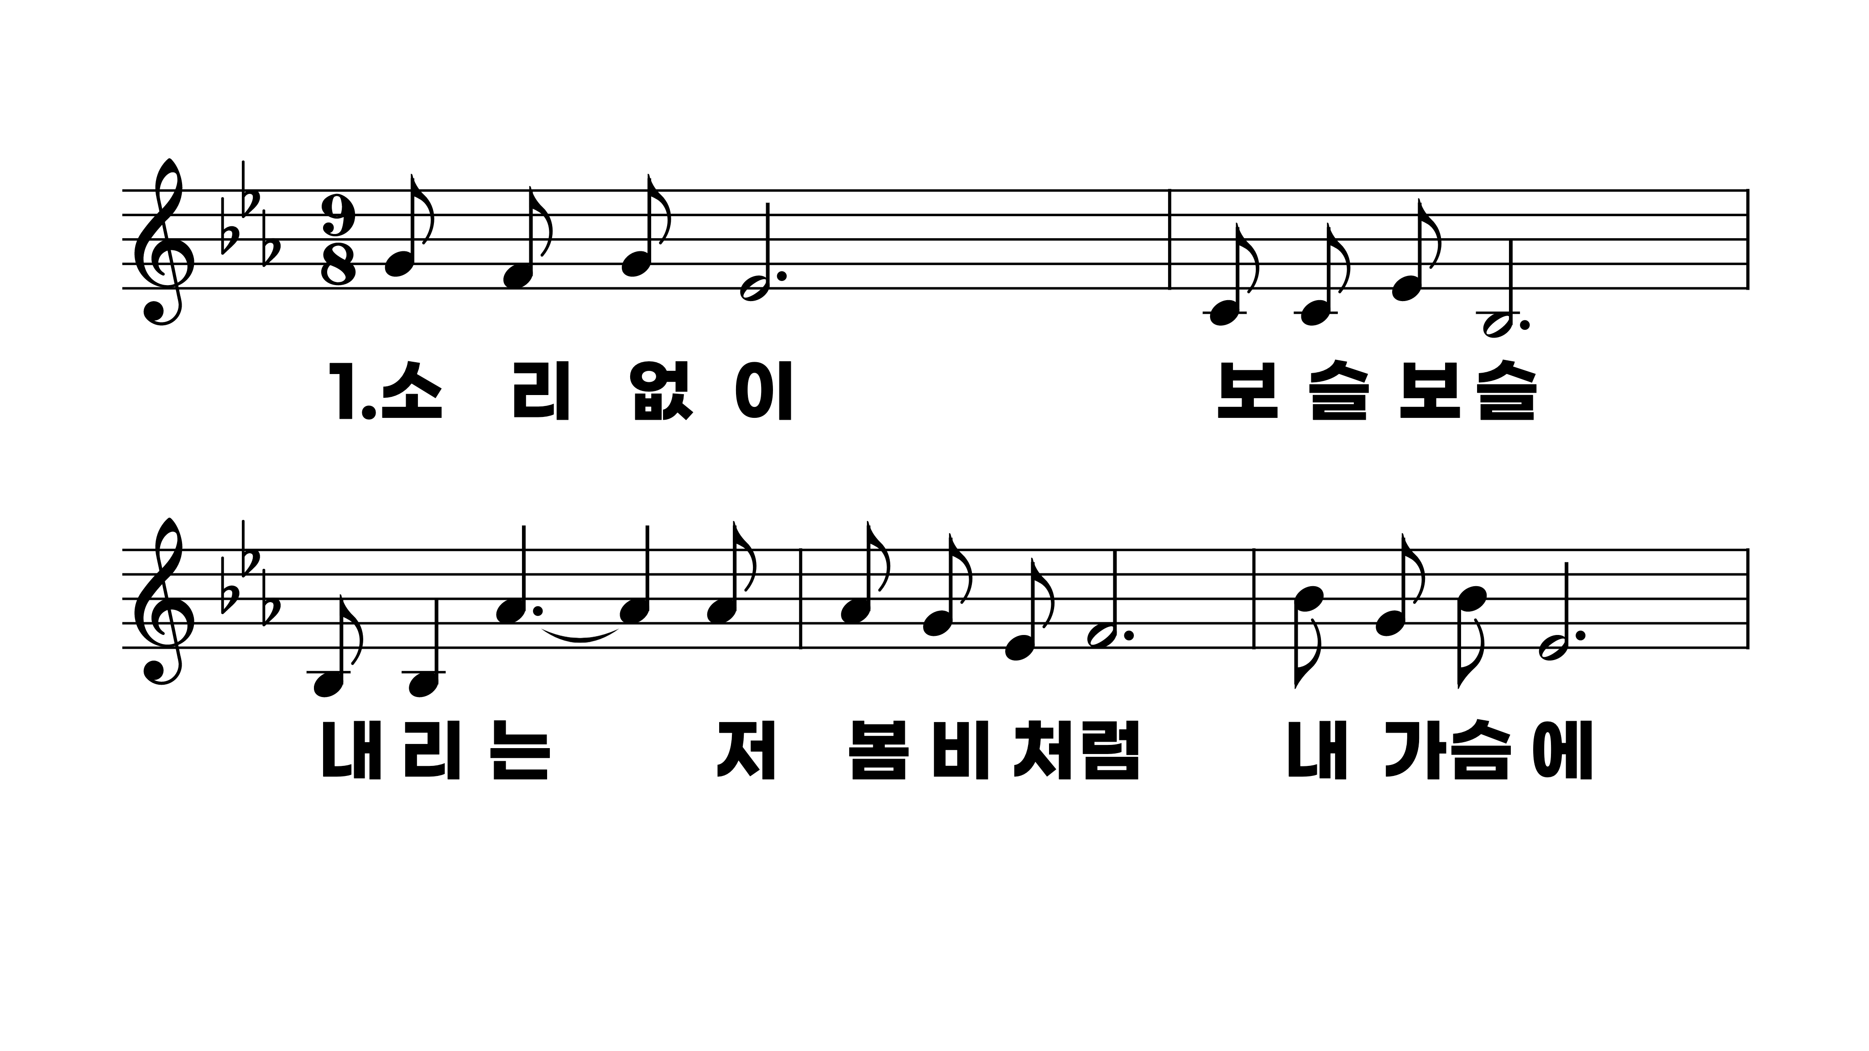
307장 소리 없이 보슬보슬
1.소리없이보
2.진리의뜻밝
3.우리주님자

Slide 2
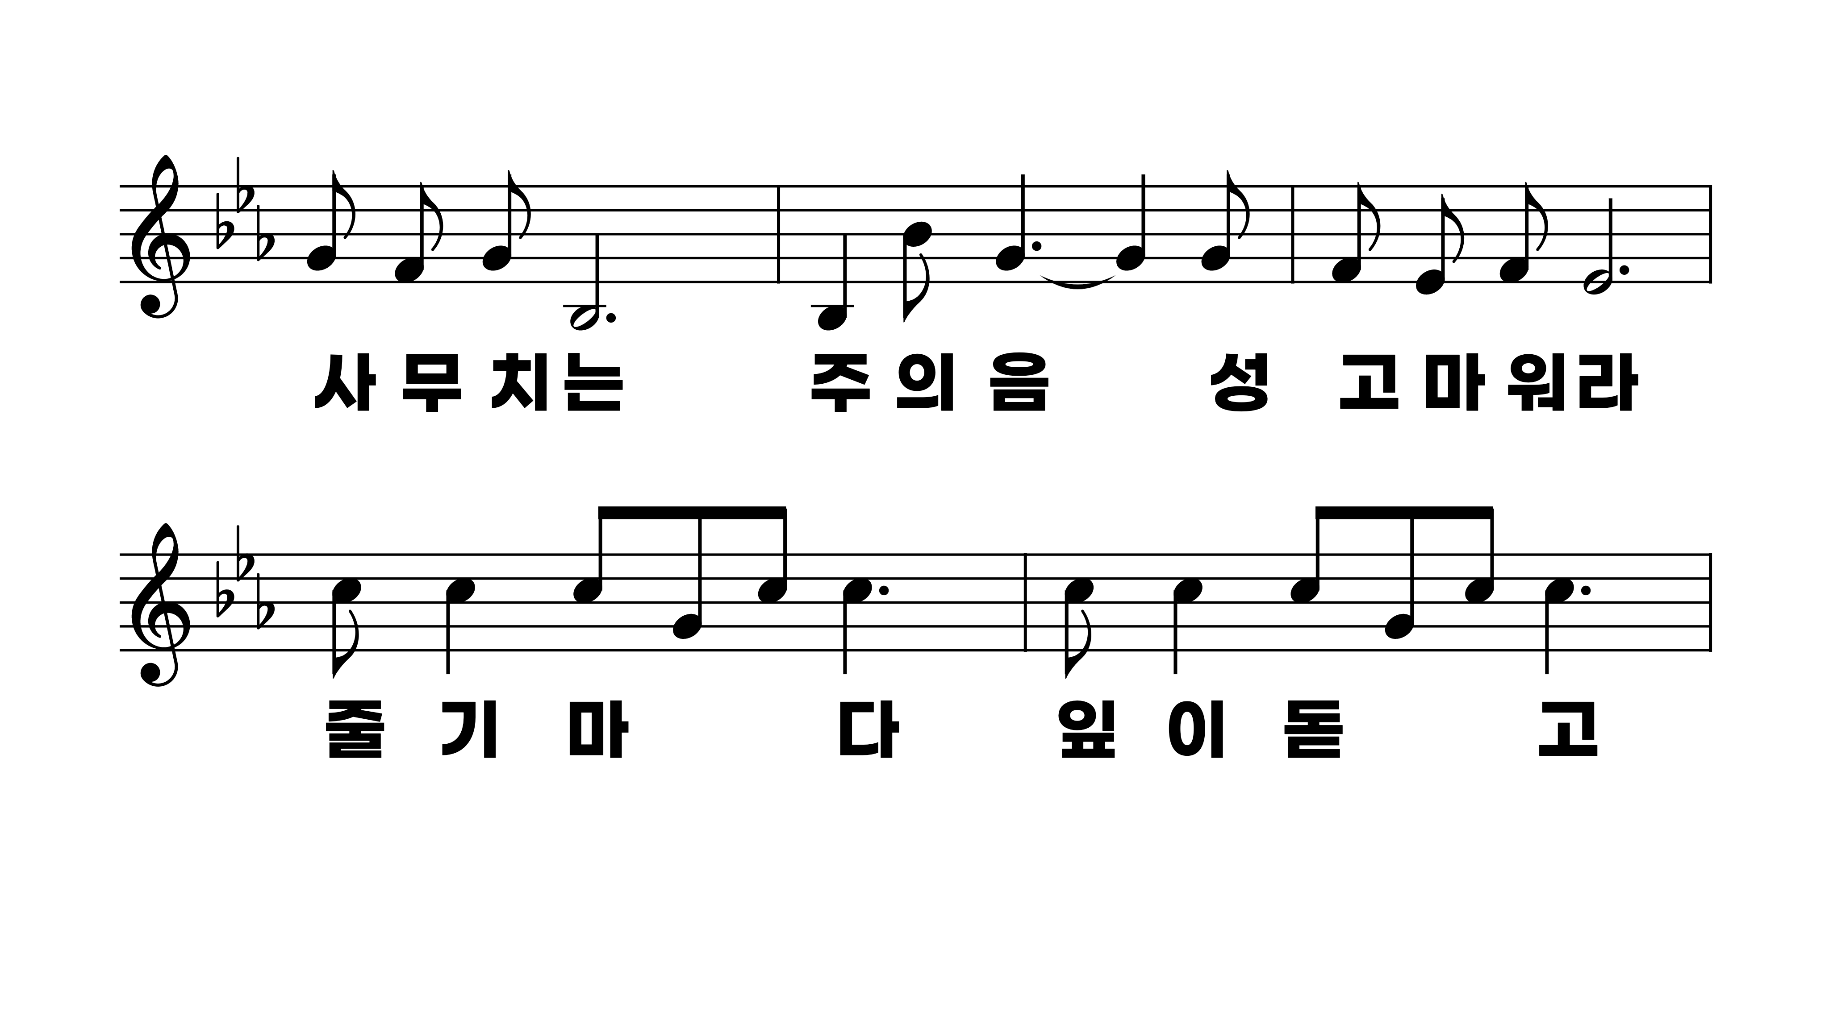
307장 소리 없이 보슬보슬
1.소리없이보
2.진리의뜻밝
3.우리주님자

Slide 3
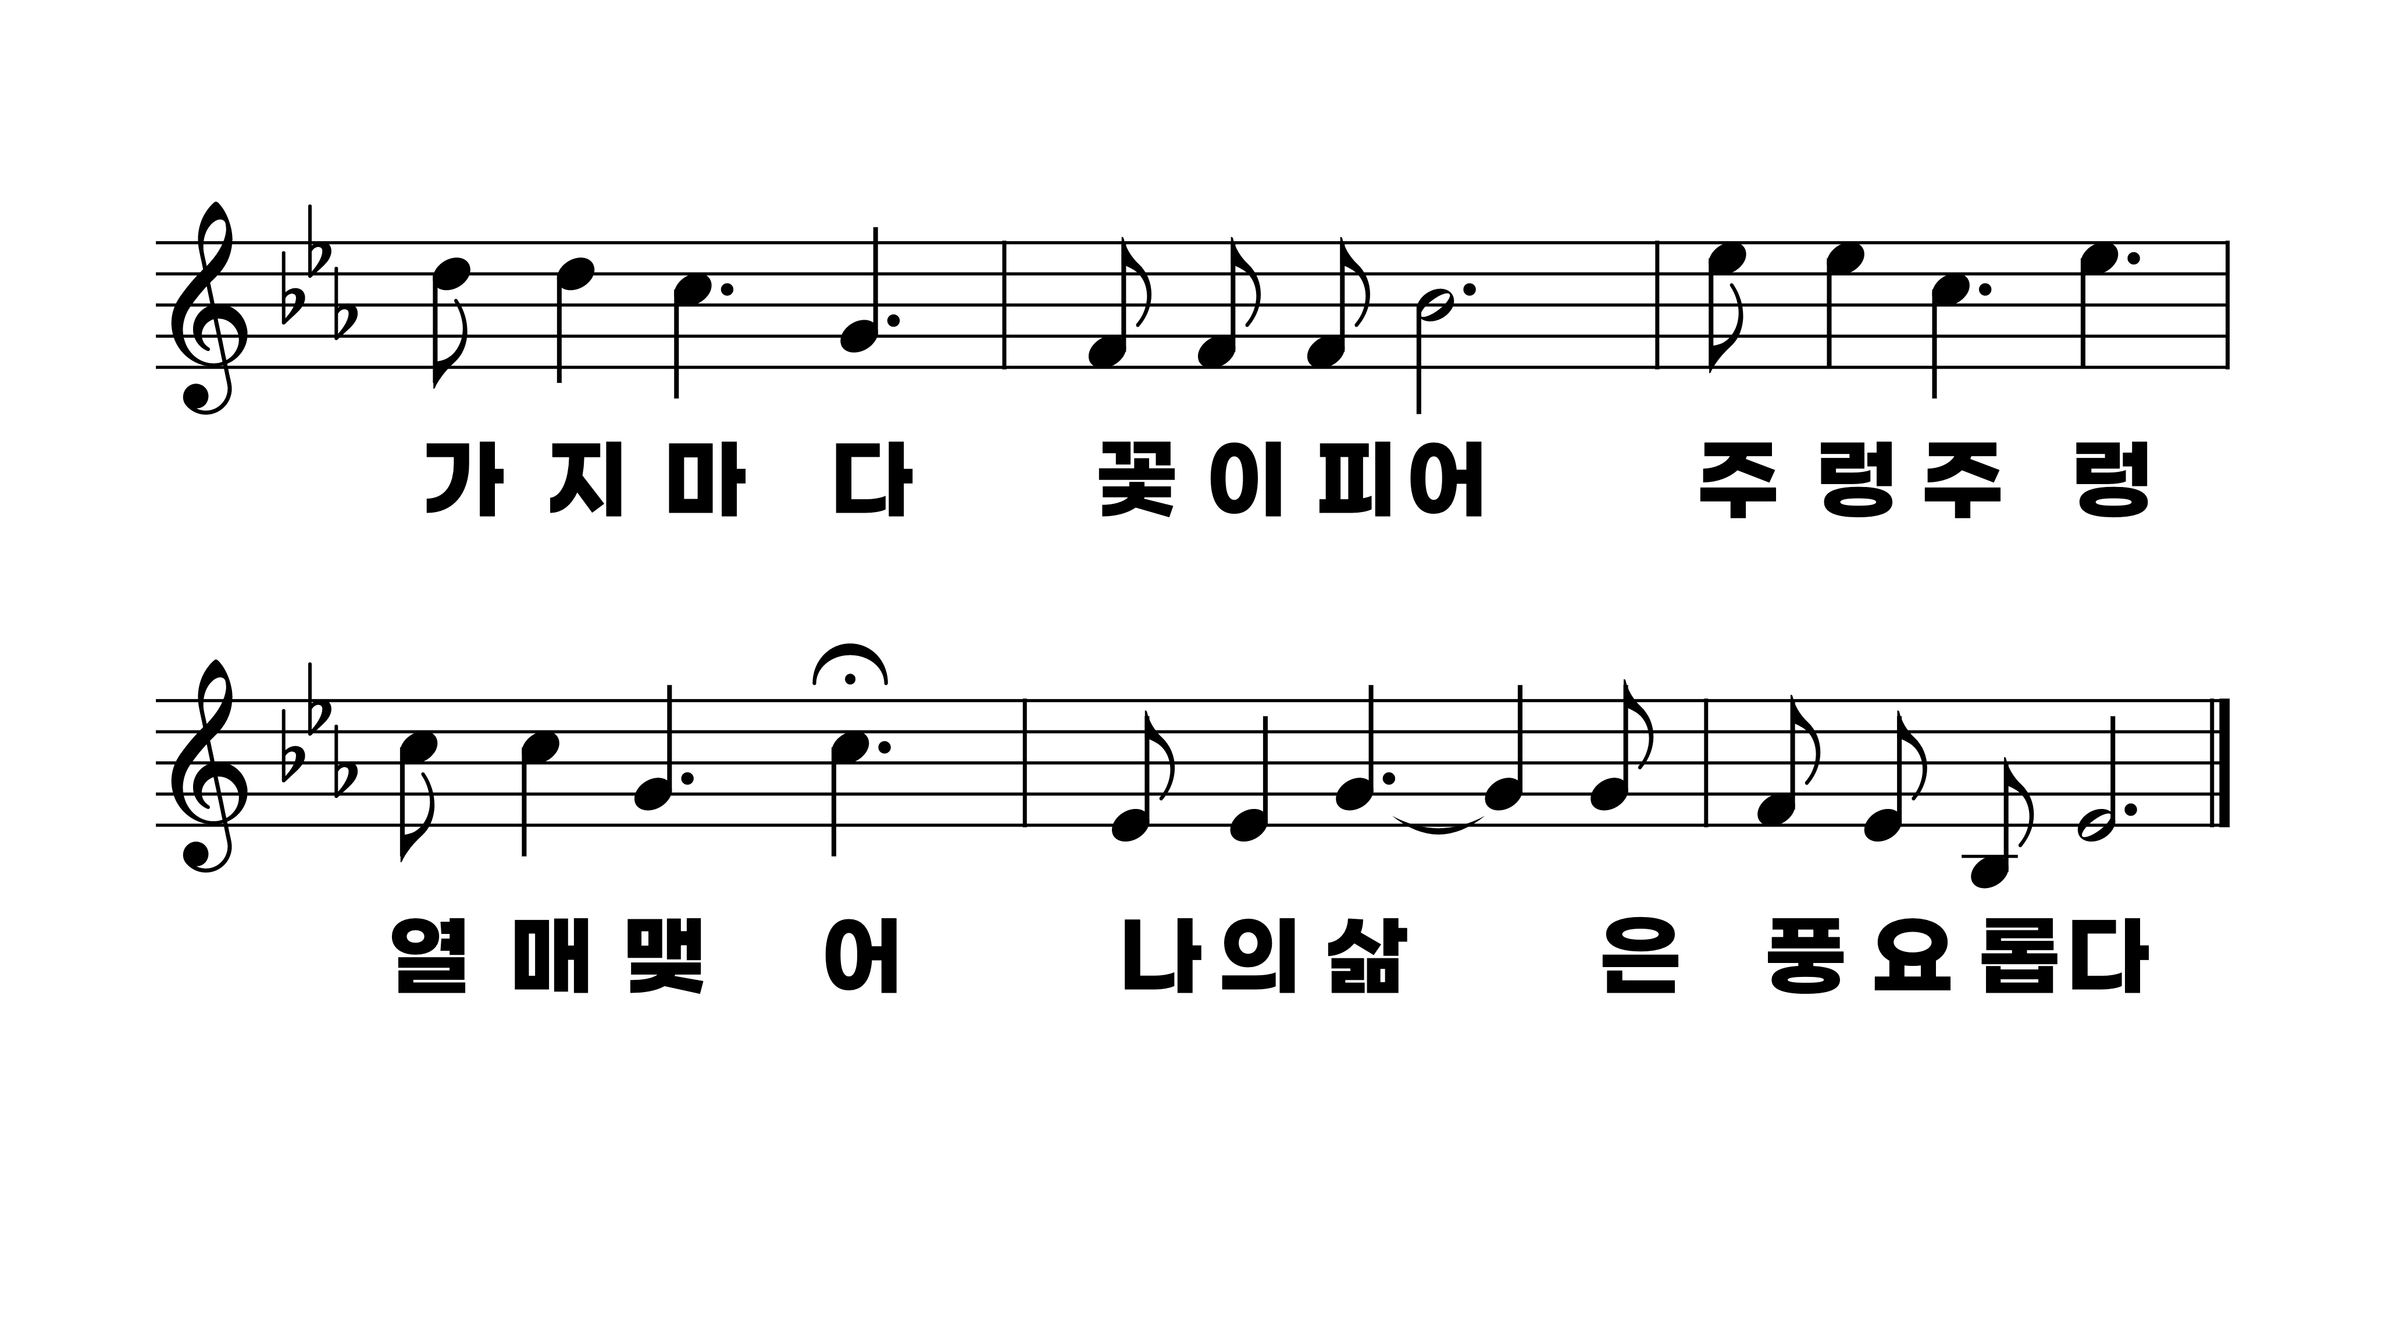
307장 소리 없이 보슬보슬
1.소리없이보
2.진리의뜻밝
3.우리주님자

Slide 4
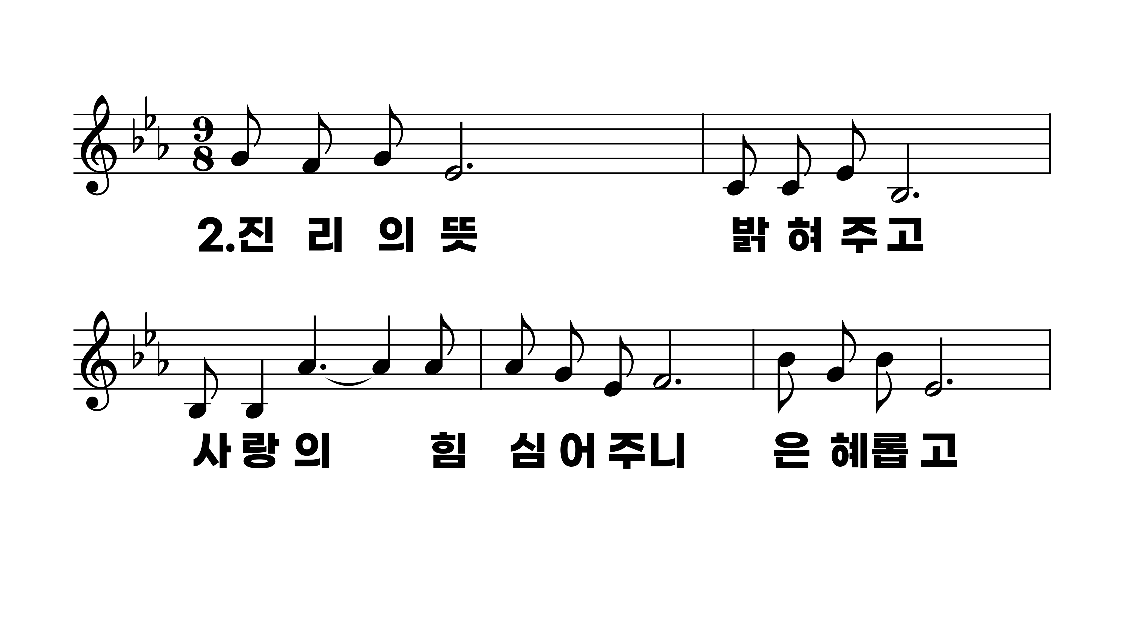
307장 소리 없이 보슬보슬
1.소리없이보
2.진리의뜻밝
3.우리주님자

Slide 5
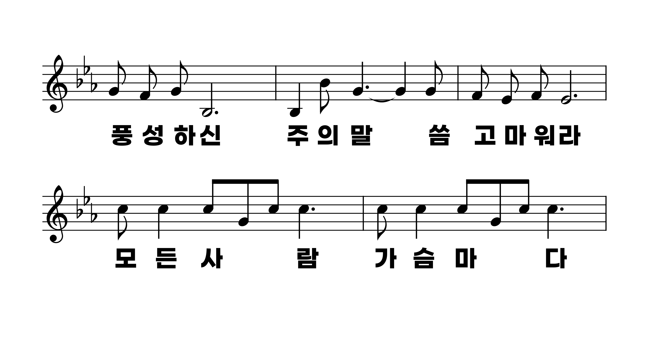
307장 소리 없이 보슬보슬
1.소리없이보
2.진리의뜻밝
3.우리주님자

Slide 6
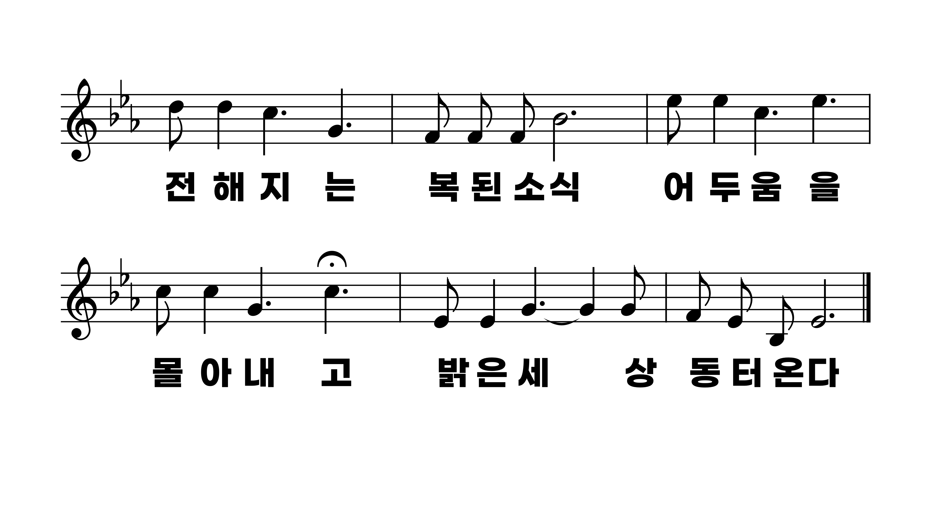
307장 소리 없이 보슬보슬
1.소리없이보
2.진리의뜻밝
3.우리주님자

Slide 7
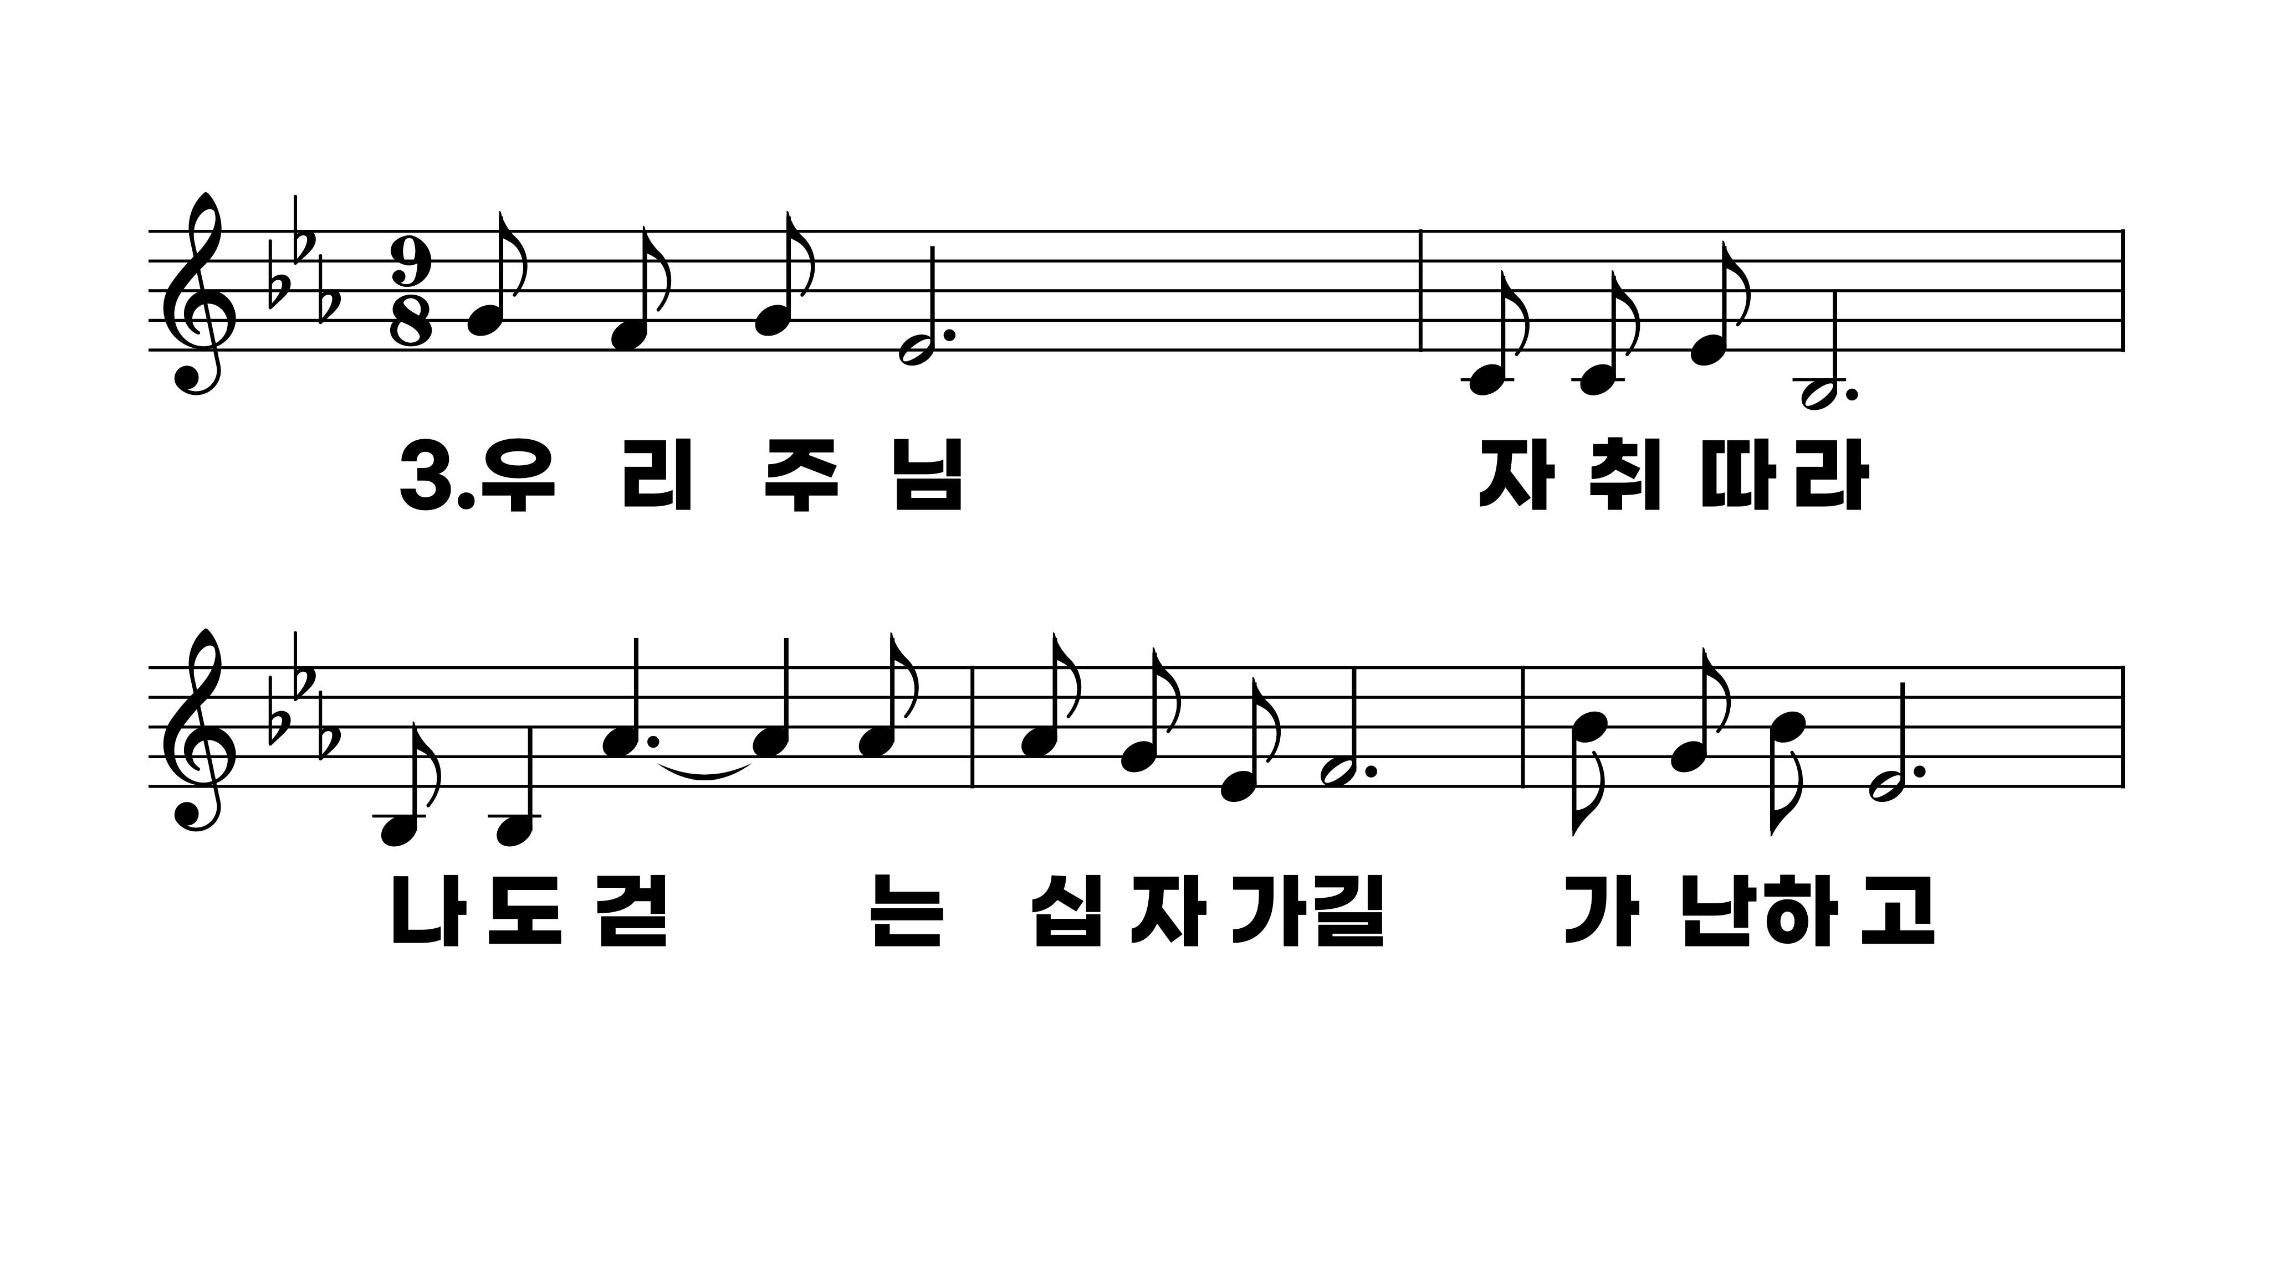
307장 소리 없이 보슬보슬
1.소리없이보
2.진리의뜻밝
3.우리주님자

Slide 8
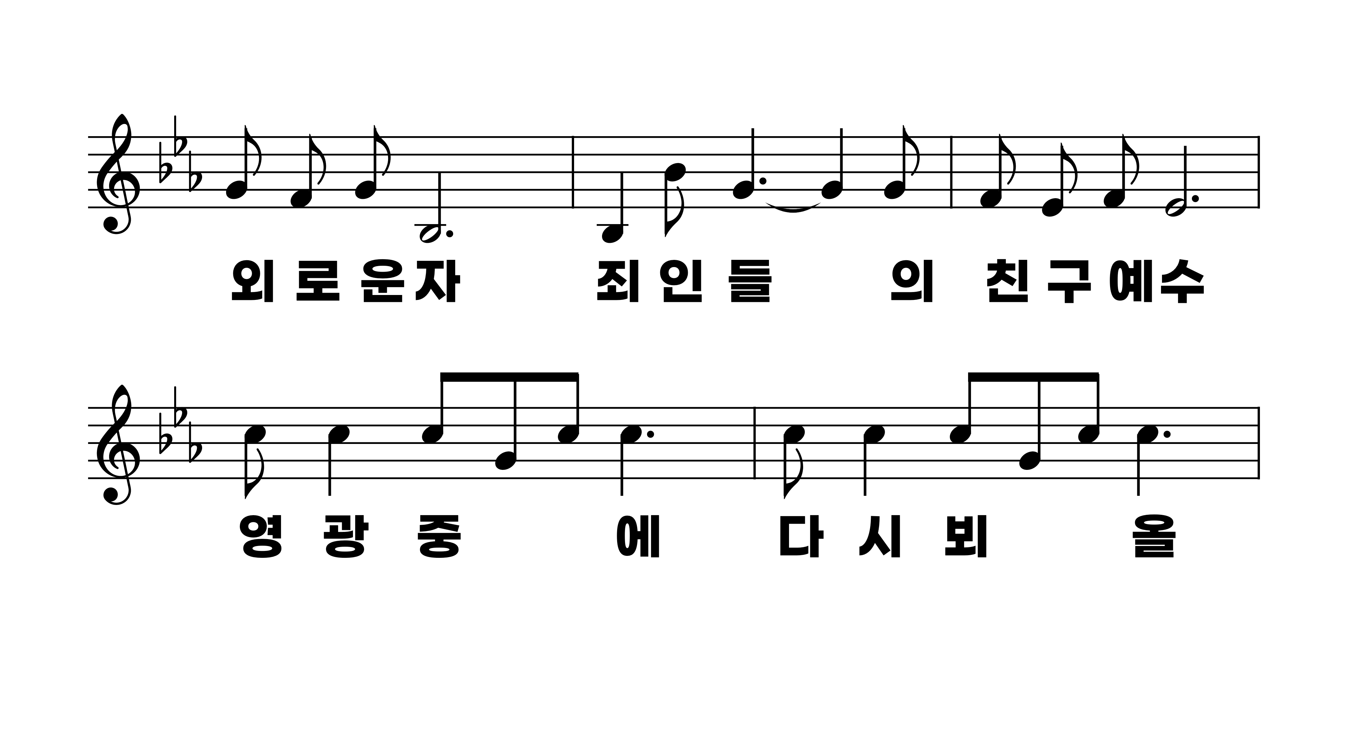
307장 소리 없이 보슬보슬
1.소리없이보
2.진리의뜻밝
3.우리주님자

Slide 9
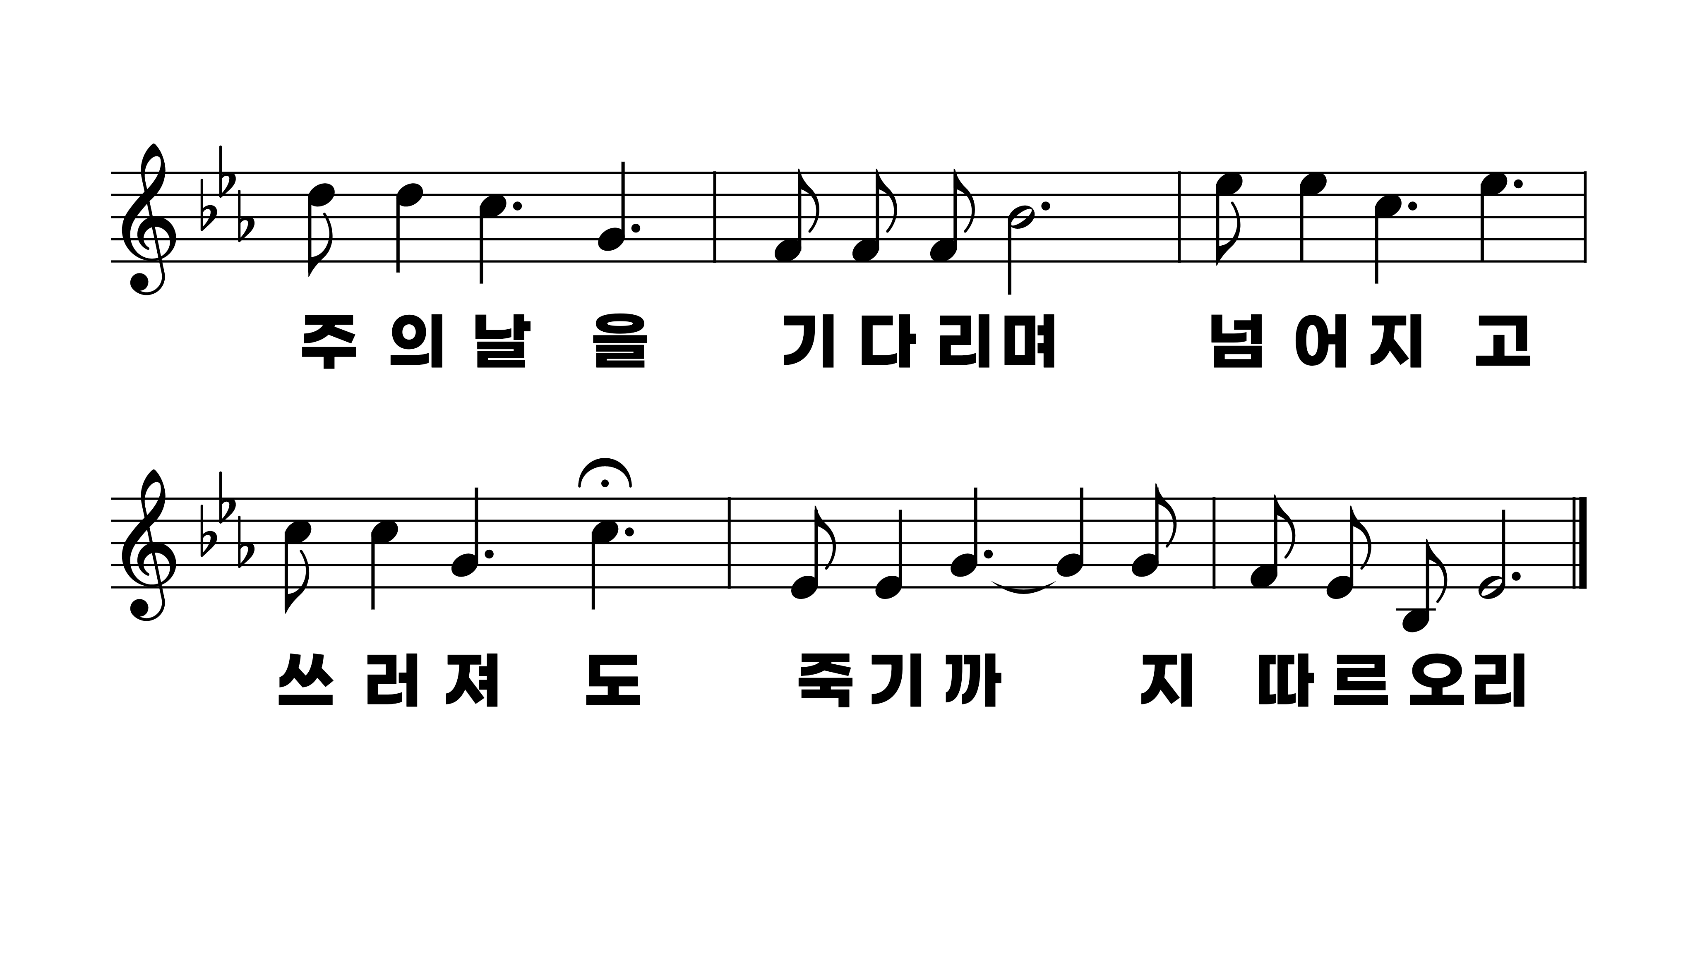
307장 소리 없이 보슬보슬
1.소리없이보
2.진리의뜻밝
3.우리주님자

